Slide 1

PLAN PREZENTACJI
NOWOCZESNE NAUCZANIE Z MICROSOFT TEAMS
Funkcje, możliwości i zastosowanie
Pierwsze kroki
Sposoby wykorzystania

Slide 2

MICROSOFT TEAMS
NOWOCZESNE NARZĘDZIE W NAUCZANIU

Slide 3

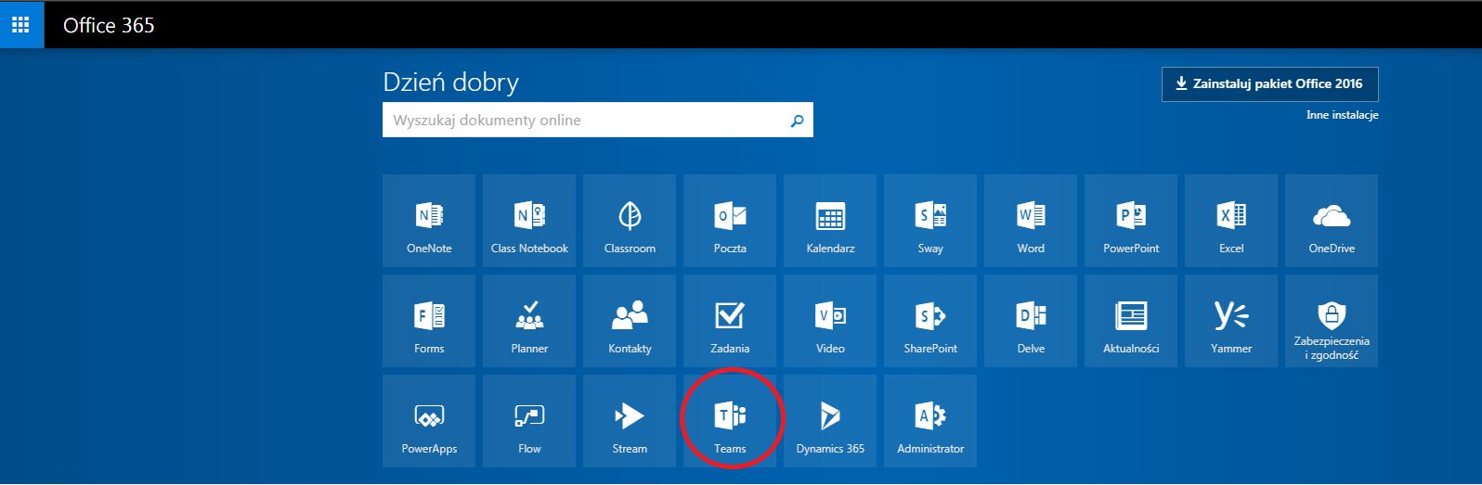
ROZPOCZNIJ PRACĘ Z

Slide 4

MOŻLIWOŚCI, JAKIE DAJE MICROSOFT TEAMS

Slide 5
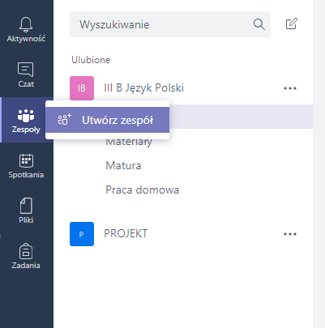
TWORZENIE ZESPOŁÓW
STWÓRZ ZESPÓŁ, Z KTÓRYM BĘDZIESZ WSPÓŁPRACOWAŁ - DZIELIŁ SIĘ MATERIAŁAMI, TWORZYŁ ZADANIA, DYSKUTOWAŁ.

Slide 6
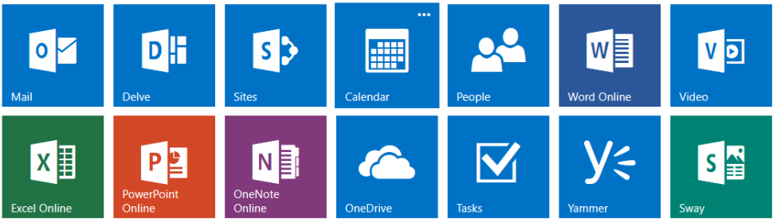
APLIKACJE ZINTEGROWANE Z MICROSOFT TEAMS
KORZYSTAJ I ZARZĄDZAJ WBUDOWANYMI APLIKACJAMI ORAZ DOSTOSUJ RODZAJ OPROGRAMOWANIA DO SWOJEGO PROJEKTU

Slide 7
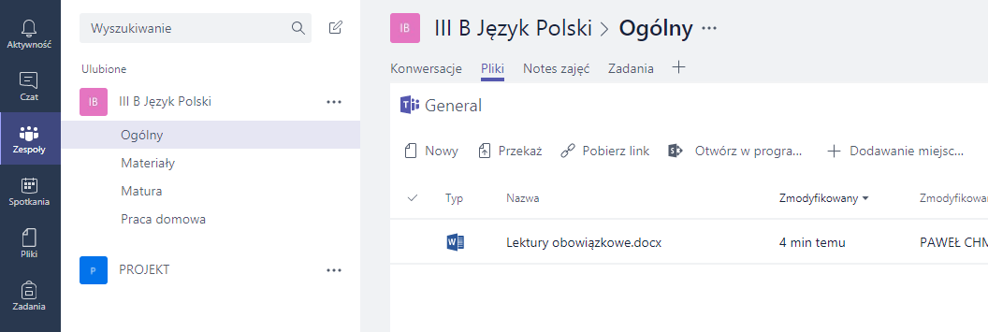
PRZECHOWYWANIE I SEGREGOWANIE MATERIAŁÓW
PRZECHOWUJ, SEGREGUJ I UDOSTĘPNIAJ MATERIAŁY EDUKACYJNE

Slide 8
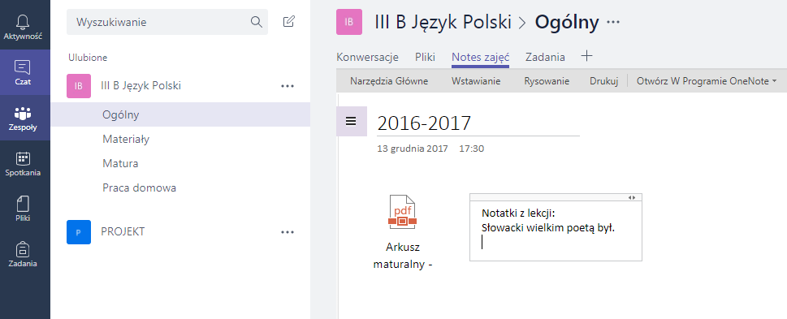
DZIELENIE SIĘ MATERIAŁAMI
APLIKACJA ONE NOTE UMOŻLIWIA UDOSTĘPNIANIE W TRZECH WARIANTACH:
OBSZAR ROBOCZY DLA KAŻDEGO UCZNIA (PRYWATNY)
BIBLIOTEKA MATERIAŁÓW ORAZ PRAC DOMOWYCH
OBSZAR WSPÓŁPRACY

Slide 9
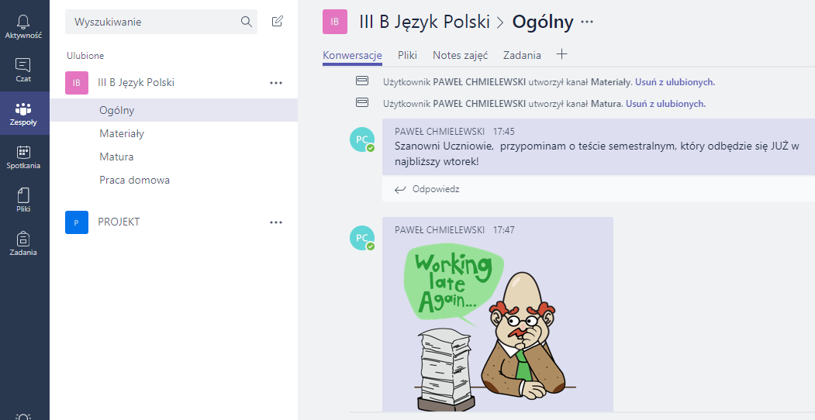
OMAWIANIE ZADAŃ
DYSKUTUJ Z UCZNIAMI NA RÓŻNE TEMATY DZIĘKI FORUM DYSKUSYJNYM ZNAJDUJĄCYM SIĘ WEWNĄTRZ APLIKACJI

Slide 10
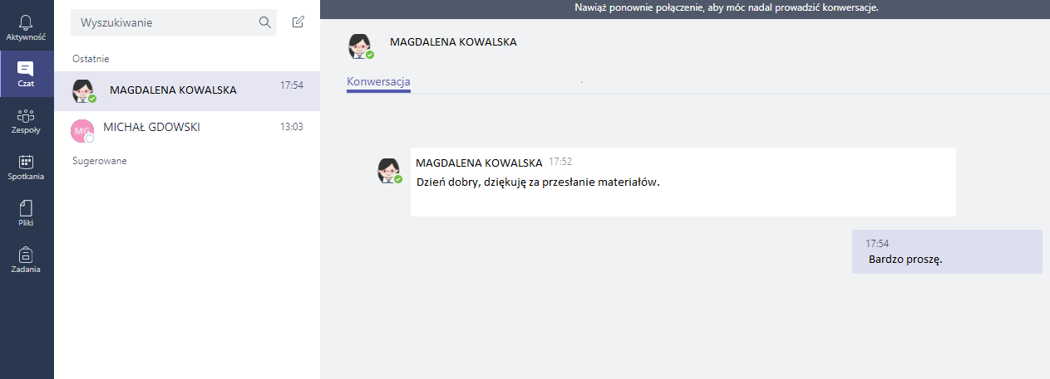
WIĘCEJ MOŻLIWOŚCI WYMIANY INFORMACJI
MOŻESZ RÓWNIEŻ POROZMAWIAĆ Z UCZNIEM INDYWIDUALNIE DZIĘKI CHAT’OWI

Slide 11
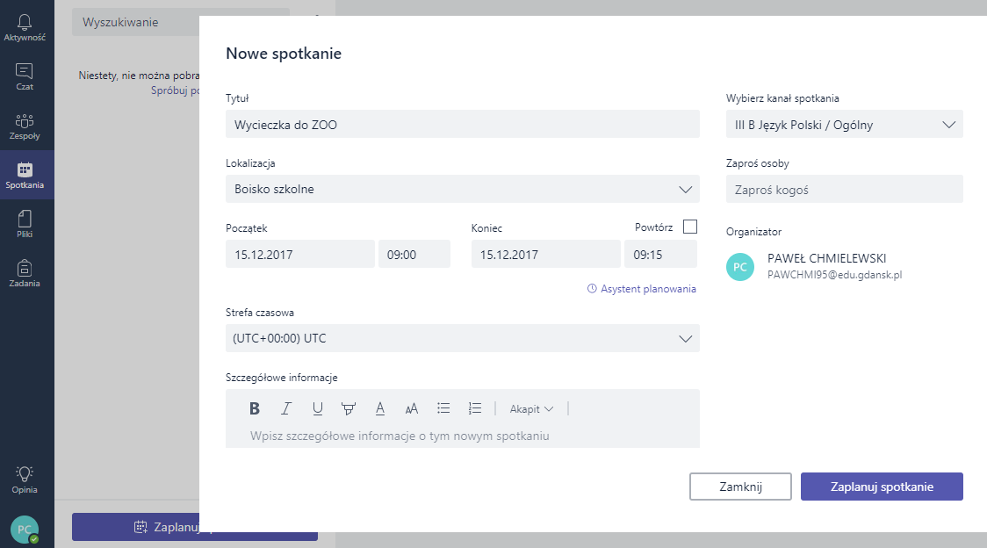
ZARZĄDZANIE CZASEM
USTALAJ TERMINY WYKONANIA POSZCZEGÓLNYCH ETAPÓW PROJEKTU I PLANUJ SPOTKANIA/KONFERENCJE

Slide 12

DLACZEGO WARTO SKORZYSTAĆ Z ?
PODSUMOWANIE

Slide 13
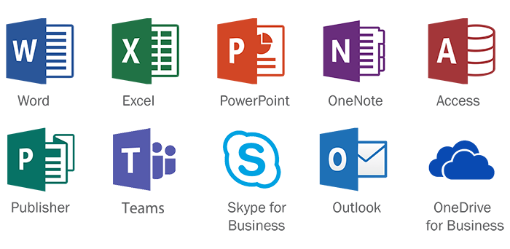

DOBRA ORGANIZACJA PRACY

Slide 14

TWORZENIE ZESPOŁÓW
STWÓRZ GRUPĘ UCZNIÓW NA POTRZEBĘ ZAJĘĆ LEKCYJNYCH LUB INNYCH PROJEKTÓW EDUKACYJNYCH

Slide 15

GROMADZENIE i UDOSTĘPNIANIE MATERIAŁÓW
DZIĘKI RÓŻNYM WARIANTOM UDOSTĘPNIANIA MOŻESZ SPRAWNIE ROZDZIELIĆ MATERIAŁY MIĘDZY UCZNIÓW

Slide 16

DOBRA KOMUNIKACJA

Slide 17

DYSKUTOWANIE
DZIĘKI MOŻLIWOŚCI ROZMOWY NA FORUM DYSKUSYJNYM MOŻESZ ROZWIAĆ WSZELKIE WĄTPLIWOŚCI DOTYCZĄCE ROZDZIELONYCH UCZNIOM ZADAŃ

Slide 18

UDOSKONALANIE METOD
ZOPTYMALIZUJ METODY PRACY ZBIERAJĄC OPINIE UCZNIÓW ORAZ ANALIZUJĄC CZAS WYKONANIA POSZCZEGÓLNYCH ZADAŃ

Slide 19

DOSTĘPNOŚĆ

Slide 20

UŻYWANIE MICROSOFT TEAMS
KORZYSTAJ Z APLIKACJI WSZĘDZIE DZIĘKI MOBILNEMU DOSTĘPOWI

Slide 21

ROZPOCZĘCIE PRACY
Z MICROSOFT TEAMS
WPROWADZENIE DO APLIKACJI

Slide 22

ROZPOCZĘCIE PRACY NA PORTALU GPE
PO WEJŚCIU NA GŁÓWNĄ STRONĘ PORTALU GPE NALEŻY WYBRAĆ JEDNĄ Z DWÓCH OPCJI LOGOWANIA.

Slide 23
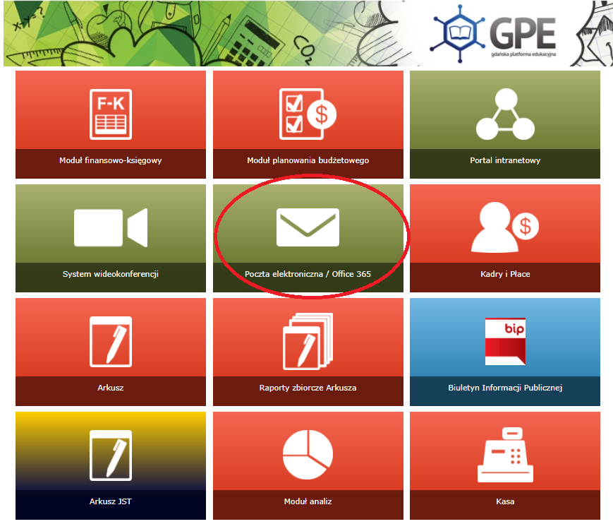
URUCHOMIENIE KAFELKA POCZTA/OFFICE 365
PO WEJŚCIU DO DOSTĘPNYCH DLA UŻYTKOWNIKA APLIKACJI W GPE NALEŻY WYBRAĆ KAFELEK POCZTA ELEKTRONICZNA/OFFICE 365.

Slide 24

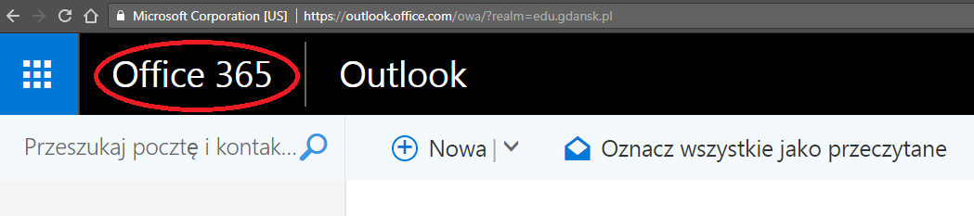
UZYSKANIE DOSTĘPU DO APLIKACJI MS TEAMS
KLIKNIJ W NAPIS OFFICE 365 BY PRZEJŚĆ DO OKNA WYBORU APLIKACJI.

Slide 25
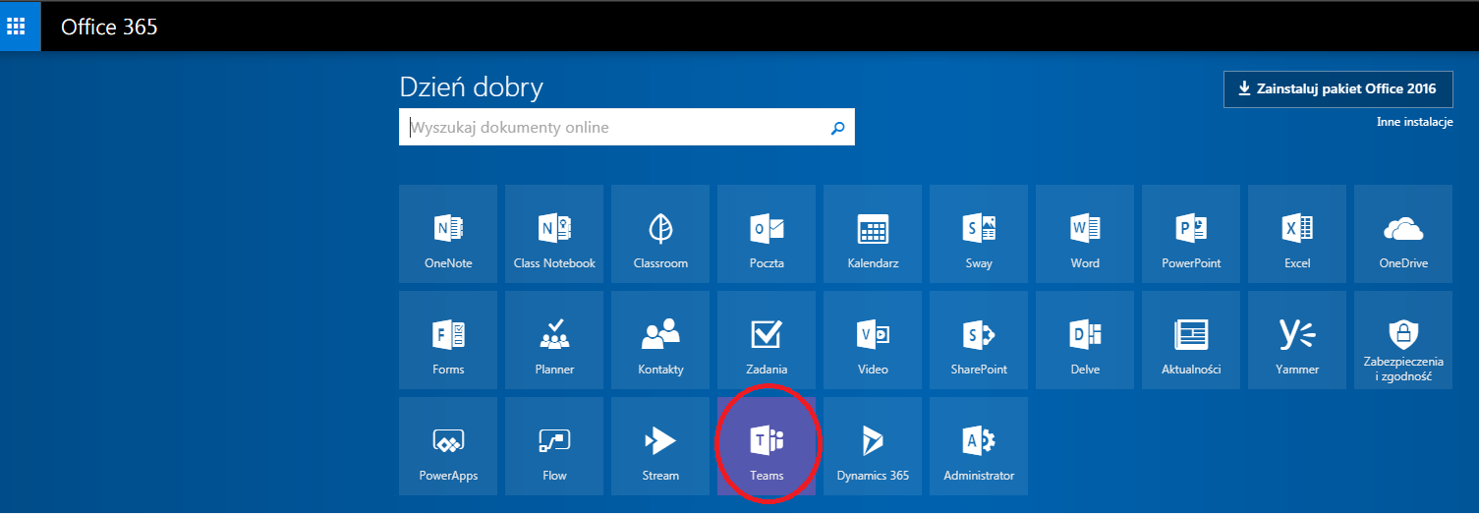
UZYSKANIE DOSTĘPU DO APLIKACJI MS TEAMS
Z DOSTĘPNYCH APLIKACJI WYBIERAMY MICROSOFT TEAMS.

Slide 26
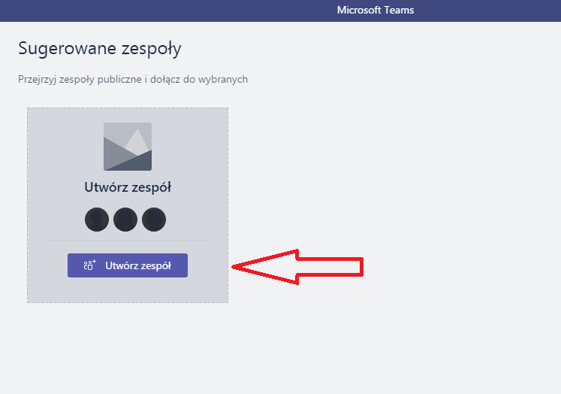
TWORZENIE ZESPOŁU
ABY ROZPOCZĄĆ PRACĘ Z APLIKACJĄ NALEŻY UTWORZYĆ ZESPÓŁ.

Slide 27
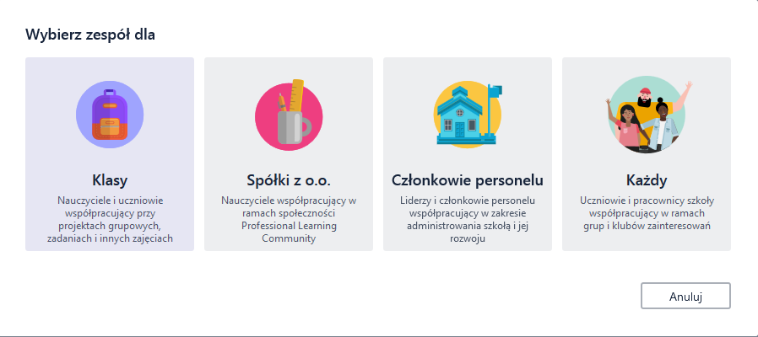
RODZAJE ZESPOŁÓW
STWÓRZ ZESPÓŁ NA POTRZEBĘ PLANOWANEGO PROJEKTU

Slide 28
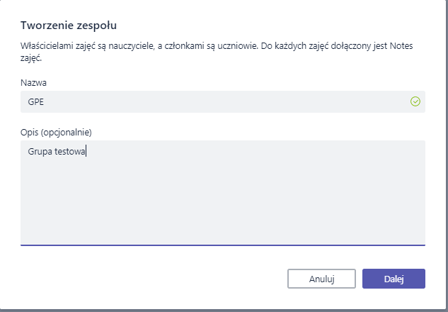
UZUPEŁNIENIE INFORMACJI
UZUPEŁNIJ INFORMACJE DOTYCZĄCE ZESPOŁU:
NAZWA
KRÓTKI OPIS CHARAKTERU DZIAŁALNOŚCI

Slide 29
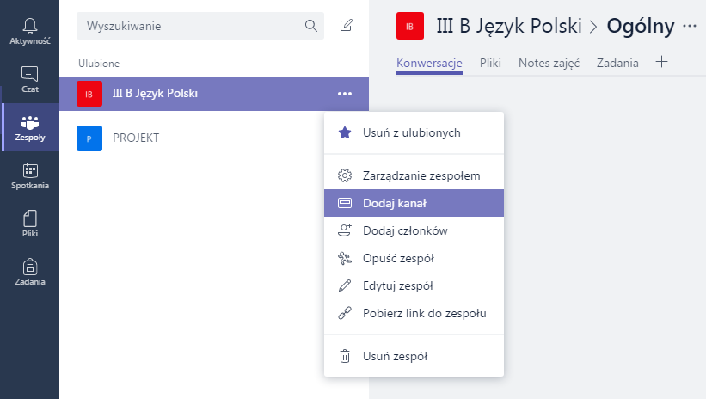
DODAWANIE KANAŁU
ABY DODAĆ KANAŁ KLIKNIJ PRZYCISK WIĘCEJ OPCJI OBOK NAZWY ZESPOŁU I WYBIERZ POLECENIE DODAJ KANAŁ.
KANAŁY POMAGAJĄ W ORGANIZOWANIU KONWERSACJI ZESPOŁU. KANAŁY MOŻNA DEDYKOWAĆ RÓŻNYM TEMATOM, PROJEKTOM I DZIEDZINOM.

Slide 30
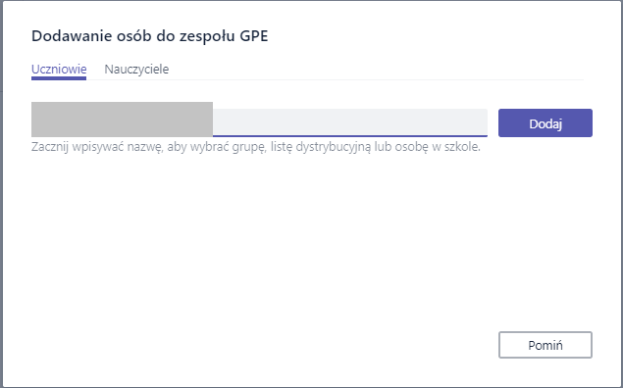
DODAWANIE OSÓB DO ZESPOŁU
STWÓRZ ZESPÓŁ DODAJĄC DO NIEGO KOLEJNYCH CZŁONKÓW. APLIKACJA WYSZUKUJE UŻYTKOWNIKÓW:
PO NAZWISKU
PO LOGINIE, JAKI MAJĄ W GPE
PO ADRESIE E-MAIL (JANKOW66@EDU.GDANSK.PL)

Slide 31
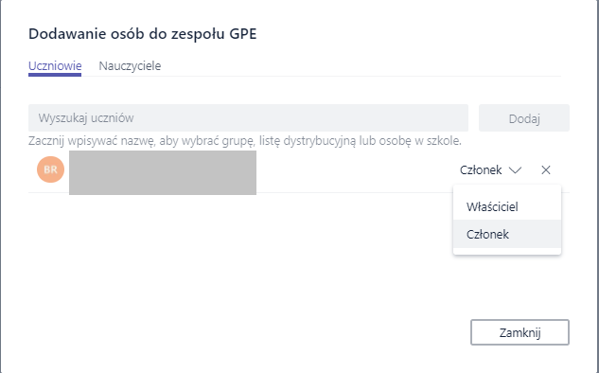
USTALENIE ROLI OSOBY PRZYPISANEJ DO ZESPOŁU
APLIKACJA UMOŻLIWIA NA TYM ETAPIE NADAWANIE ROLI CZŁONKOM ZESPOŁU. W ZALEŻNOŚCI OD UPRAWNIEŃ, JAKIMI MA DYSPONOWAĆ UŻYTKOWNIK WYRÓŻNIAMY DWIE KATEGORIE:
WŁAŚCICIEL (PEŁNY DOSTĘP DO USTAWIEŃ ZESPOŁU ORAZ MOŻLIWOŚĆ UDOSTĘPNIANIA I EDYTOWANIA DOKUMENTÓW W PEŁNYM ZAKRESIE)
CZŁONEK (OGRANICZONE MOŻLIWOŚCI KONFIGUROWANIA USTAWIEŃ, UDOSTĘPNIANIA I EDYTOWANIA DOKUMENTÓW)

Slide 32
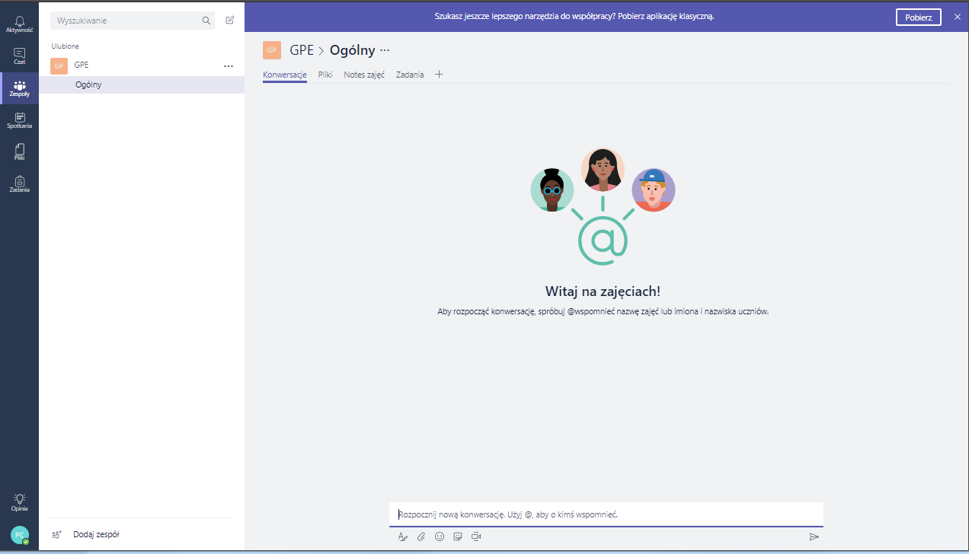
WIDOK GŁÓWNEGO PANELU APLIKACJI

Slide 34
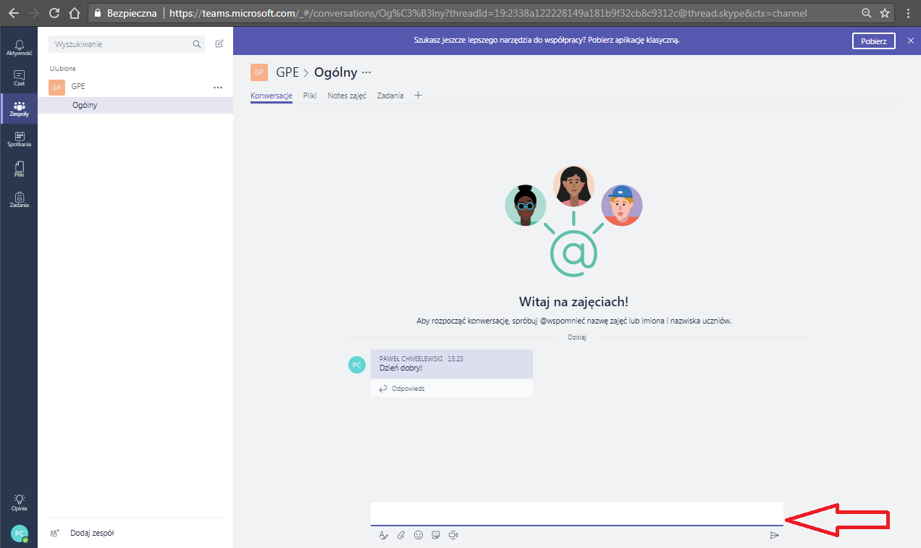
PISANIE WIADOMOŚCI NA FORUM GRUPY
PO UTWORZENIU ZESPOŁU I DODANIU DO NIEGO CZŁONKÓW ROZPOCZNIJ DYSKUSJĘ NA FORUM.

Slide 36
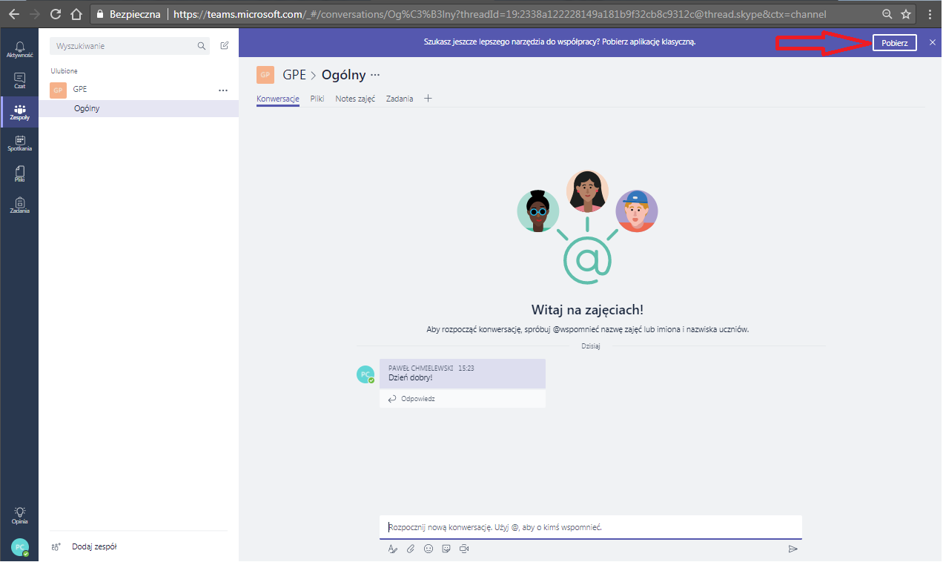
POBIERANIE APLIKACJI
ABY W PEŁNI SKORZYSTAĆ Z WSZYSTKICH OPCJI, JAKIE DAJE MICROSOFT TEAMS NALEŻY POBRAĆ APLIKACJĘ.

Slide 38
JAK MOŻNA ZASTOSOWAĆ W SZKOLE?
Komunikacja na wielu poziomach
Proponowane rodzaje zespołów:
KLASA
PROJEKT UCZNIOWSKI WEWNĘTRZNY
PROJEKT UCZNIOWSKI ZEWNĘTRZNY
GRONO PEDAGOGICZNE
NAUCZYCIELE RÓŻNYCH PLACÓWEK

Slide 39
DZIĘKUJEMY ZA UWAGĘ
PREZENTACJĘ PRZYGOTOWALI:
CHMIELEWSKI PAWEŁ
GDOWSKI MICHAŁ

Slide 40

LINKI PRZYDATNE DO LEPSZEGO POZNANIA APLIKACJI
MICROSOFT TEAMS
INSTRUKCJE
https://support.office.com/pl-pl/teams - Centrum Pomocy Produktu (Microsoft) - instrukcje, szkolenia, wskazówki
https://teamsdemo.office.com/ - interaktywny program demonstracyjny - poznanie kluczowych funkcji aplikacji
FILMY SZKOLENIOWE
https://www.youtube.com/watch?v=tAqAtI6K7NY - film instruktażowy (j. angielski)
https://www.youtube.com/watch?v=AFTuvIrwCNM&t=3s - wprowadzenie do aplikacji (j. polski)
ARTYKUŁY
https://www.supremo.pl/Blog/Kwiecien-2017/Microsoft-Teams-nowoczesne-rozwiazanie-dla-nowoczesnych-zespolow
http://forsal.pl/artykuly/1039947,microsoft-teams-nowoczesna-przestrzen-do-pracy-w-zespole.html
https://brandsit.pl/microsoft-teams-wypiera-korzystanie-z-e-maili

